Slide 1

Текстові задачі на рух.
Повторення .
Математика 5 клас
26.05.2022р.

Slide 2

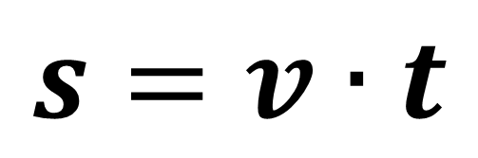
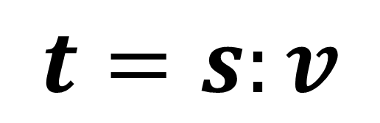
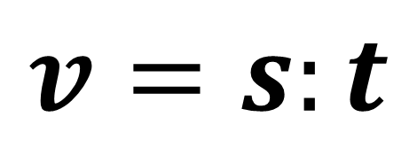
Взаємозв’язок величин
$$s=v∙t$$
s – подолана відстань;
v – швидкість руху, тобто відстань, яку долають за одиницю часу;
t – час руху
s
v
t
$$v=s:t$$
$$t=s:v$$

Slide 3
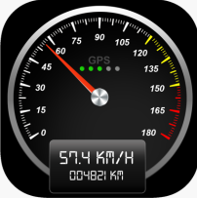
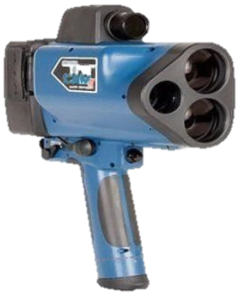
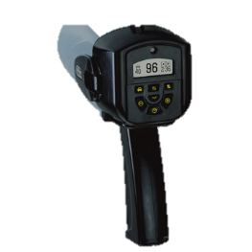





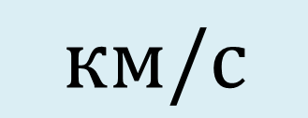


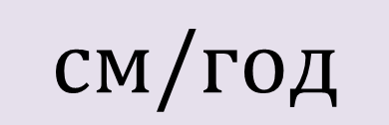
Одиниці вимірювання швидкості
$$см/с$$
$$см/хв$$
$$см/год$$
$$м/с$$
$$м/хв$$
$$м/год$$
t
$$км/с$$
$$км/хв$$
$$км/год$$
Прилади для вимірювання швидкості
спідометр
радар

Slide 4






Одиниці вимірювання відстані
s
$$см$$
$$м$$
$$км$$
v
Одиниці вимірювання часу
$$с$$
$$хв$$
$$год$$

Slide 5
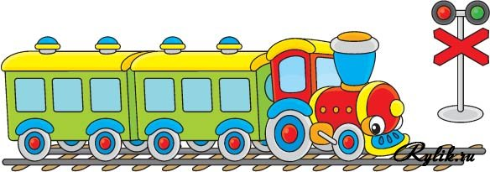
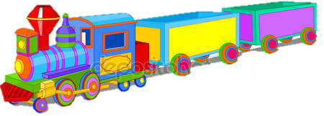
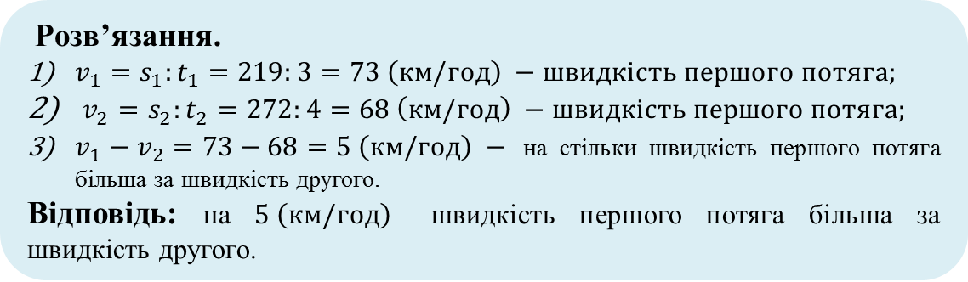
Задача
Один з потягів за 3 год подолав 219 км, а другий – за 4 год – 272 км. У якого з потягів швидкість була більшою? На скільки?
s
Розв’язання.
$v_{1}=s_{1}:t_{1}=219:3=73 \left(км/год\right) −швидкість першого потяга;$
$v_{2}=s_{2}:t_{2}=272:4=68 \left(км/год\right) −швидкість першого потяга;$
$v_{1}−v_{2}=73−68=5 \left(км/год\right) −$ на стільки швидкість першого потяга більша за швидкість другого.
Відповідь: на $5 \left(км/год\right)$ швидкість першого потяга більша за швидкість другого.

Slide 6



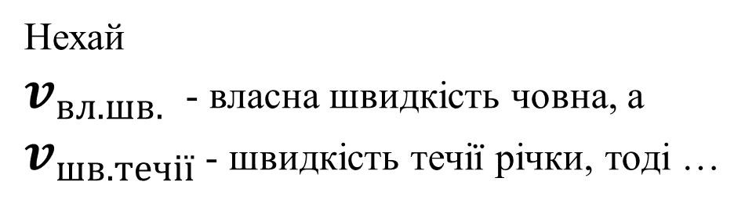
Рух по річці
Нехай
$v_{вл.шв.}$ - власна швидкість човна, а
$v_{шв.течії}$ - швидкість течії річки, тоді …
s
v
t
швидкість руху за течією:
швидкість руху проти течії:
$$v_{вл.шв.}+v_{шв.течії}$$
$$v_{вл.шв.}−v_{шв.течії}$$

Slide 7

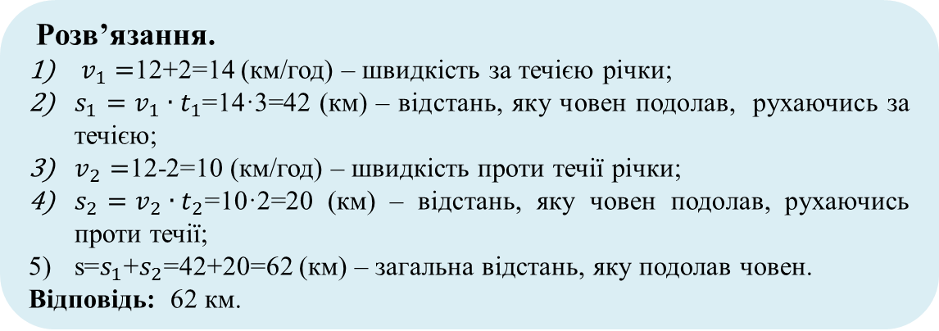
Задача
Човен, власна швидкість якого дорівнює 12 км/год, проплив 3 год за течією річки і 2 год проти течії річки. Яку відстань він подолав за цей час, якщо швидкість течії дорівнює 2 км/год?
s
Розв’язання.
$v_{1}=$12+2=14 (км/год) – швидкість за течією річки;
$s_{1}=v_{1}∙t_{1}$=14·3=42 (км) – відстань, яку човен подолав, рухаючись за течією;
$v_{2}=$12-2=10 (км/год) – швидкість проти течії річки;
$s_{2}=v_{2}∙t_{2}$=10·2=20 (км) – відстань, яку човен подолав, рухаючись проти течії;
s=$s_{1}$+$s_{2}$=42+20=62 (км) – загальна відстань, яку подолав човен.
Відповідь: 62 км.

Slide 8




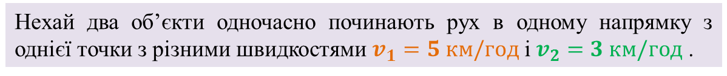

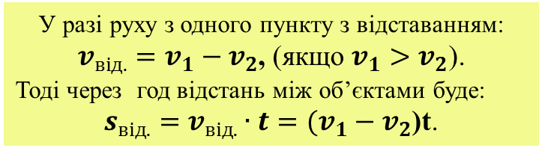

Рух з одного пункту
з відставанням
Нехай два об’єкти одночасно починають рух в одному напрямку з однієї точки з різними швидкостями $v_{1}=5 км/год$ і $v_{2}=3 км/год$ .
s
Тоді за першу годину перший об’єкт випередить другий об’єкт на 2 км.
$v_{1}=5 км/год$
Відстань, на яку віддаляються об’єкти за одиницю часу, називають швидкістю віддалення $v_{від.}$
$v_{2}=3 км/год$
У разі руху з одного пункту з відставанням: $v_{від.}=v_{1}−v_{2}$, (якщо $v_{1}>v_{2}$).
Тоді через год відстань між об’єктами буде:
$s_{від.}=v_{від.}∙t=(v_{1}−v_{2}$)t.

Slide 9



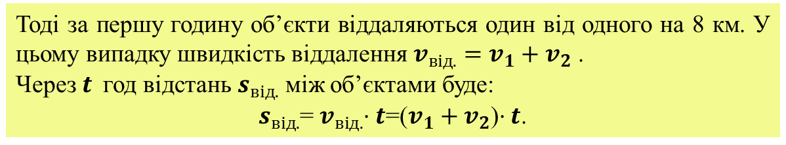
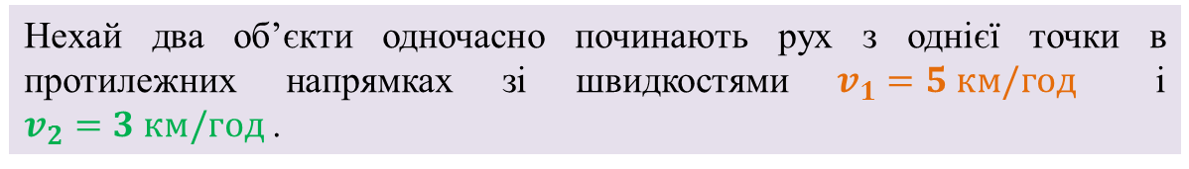

Рух з одного пункту
в протилежних напрямках
Нехай два об’єкти одночасно починають рух з однієї точки в протилежних напрямках зі швидкостями $v_{1}=5 км/год$ і $v_{2}=3 км/год$ .
s
$v_{1}=5 км/год$
$v_{2}=3 км/год$
v
t
Тоді за першу годину об’єкти віддаляються один від одного на 8 км. У цьому випадку швидкість віддалення $v_{від.}=v_{1}+v_{2}$ .
Через $t$год відстань $s_{від.}$ між об’єктами буде:
$s_{від.}$= $v_{від.}$· $t$=($v_{1}+v_{2}$)· $t$.

Slide 10

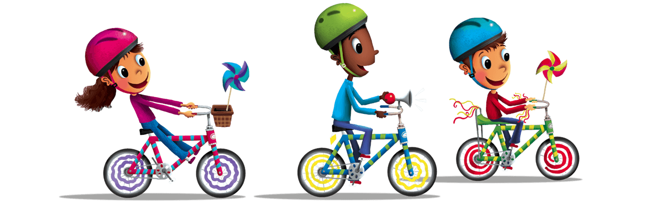
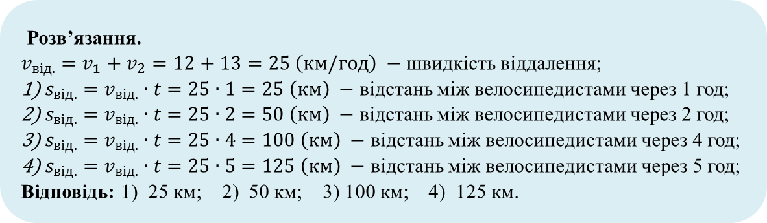


Задача
З міста одночасно в протилежних напрямках виїхало два велосипедисти зі швидкостями 12 км/год та 13 км/год. Якою буде відстань між велосипедистами через:
1) 1 год; 2) 2 год; 3) 4 год; 4) 5 год?
12$км/год$
1$3 км/год$
Розв’язання.
$v_{від.}=v_{1}+v_{2}=12+13=25 \left(км/год\right) −$швидкість віддалення;
$s_{від.}=v_{від.}∙t=25∙1=25 \left(км\right) −$ відстань між велосипедистами через 1 год;
$s_{від.}=v_{від.}∙t=25∙2=50 \left(км\right) −$ відстань між велосипедистами через 2 год;
$s_{від.}=v_{від.}∙t=25∙4=100 \left(км\right) −$ відстань між велосипедистами через 4 год;
$s_{від.}=v_{від.}∙t=25∙5=125 \left(км\right) −$ відстань між велосипедистами через 5 год;
Відповідь: 1) 25 км; 2) 50 км; 3) 100 км; 4) 125 км.

Slide 11




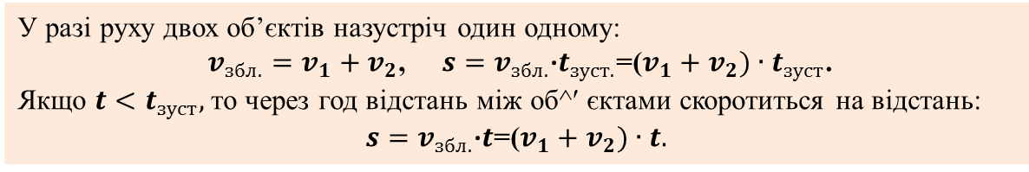

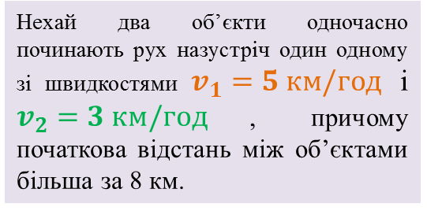
Рух двох об’єктів
назустріч один одному
$v_{1}=5 км/год$
s
$v_{2}=3 км/год$
Нехай два об’єкти одночасно починають рух назустріч один одному зі швидкостями $v_{1}=5 км/год$ і $v_{2}=3 км/год$, причому початкова відстань між об’єктами більша за 8 км.
s
Тоді за першу годину між об’єктами скоротиться на 8 км.
Відстань, на яку зближаються об’єкти за одиницю часу, називають швидкістю зближення $v_{збл.}$
У разі руху двох об’єктів назустріч один одному:
$v_{збл.}=v_{1}+v_{2}$, $s=v_{збл.}$·$t_{зуст.}$=($v_{1}+v_{2})∙t_{зуст}$.
Якщо $t<t_{зуст},$то через год відстань між об^′ єктами скоротиться на відстань:
$s=v_{збл.}$·$t$=($v_{1}+v_{2})∙t.$

Slide 12


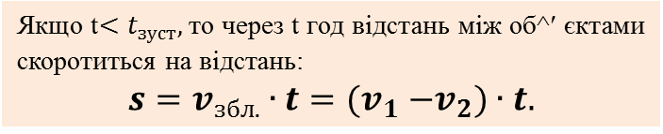
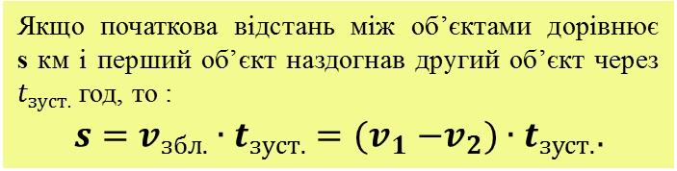
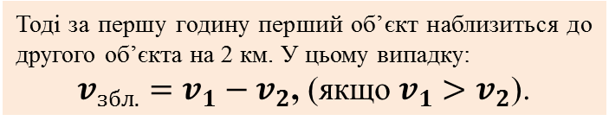
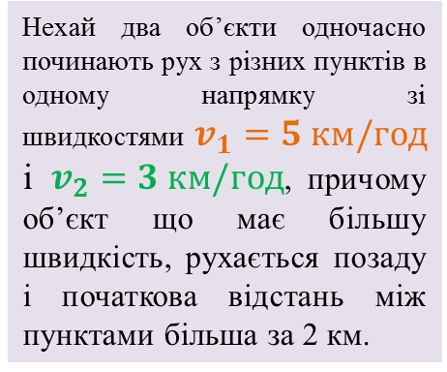
Рух в одному напрямі навздогін
$v_{1}=5 км/год$
s
$v_{2}=3 км/год$
s
Тоді за першу годину перший об’єкт наблизиться до другого об’єкта на 2 км. У цьому випадку:
$v_{збл.}=v_{1}−v_{2}$, (якщо $v_{1}>v_{2}$).
Нехай два об’єкти одночасно починають рух з різних пунктів в одному напрямку зі швидкостями $v_{1}=5 км/год$ і $v_{2}=3 км/год$, причому об’єкт що має більшу швидкість, рухається позаду і початкова відстань між пунктами більша за 2 км.
Якщо початкова відстань між об’єктами дорівнює s км і перший об’єкт наздогнав другий об’єкт через $t_{зуст.}$ год, то :
$${s=v}_{збл.}∙t_{зуст.}{=(v}_{1}−v_{2})∙t_{зуст.}.$$
Якщо t$<t_{зуст},$то через t год відстань між об^′ єктами скоротиться на відстань:
$${s=v}_{збл.}∙t{=(v}_{1}−v_{2})∙t.$$

Slide 13

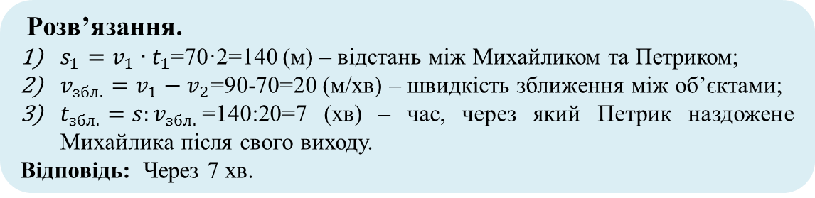


Задача
Михайлик вийшов зі школи і пішов додому зі швидкістю 70 м/хв. Через 2 хв зі школи вийшов петрик і пішов у тому самому напрямку зі швидкістю 90 м/хв. Через скільки хвилин після свого виходу Петрик наздожене Михайлика?
$90 м/хв$
$70 м/хв$
Розв’язання.
$s_{1}=v_{1}∙t_{1}$=70·2=140 (м) – відстань між Михайликом та Петриком;
$v_{збл.}=v_{1}−v_{2}$=90-70=20 (м/хв) – швидкість зближення між об’єктами;
$t_{збл.}=s:v_{збл.}$=140:20=7 (хв) – час, через який Петрик наздожене Михайлика після свого виходу.
Відповідь: Через 7 хв.

Slide 14
Домашнє завдання
Повторити параграф 12
№ 422,424

